Slide 1
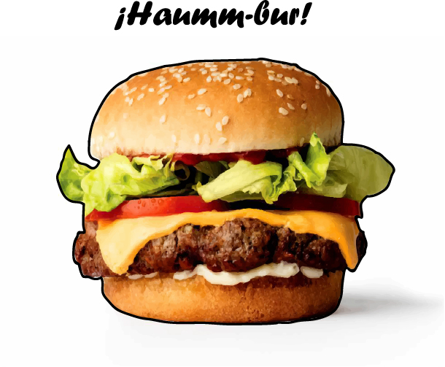
¡HAUMM–BUR!
CENTRO DE ELECTRICIDAD, ELECTRÓNICA Y TELECOMUNICACIONES

Slide 2
INTEGRANTES.
. Harold Antonio Ríos Hernández
. Jhonatan Steven Santanilla
. Michael Sebastián Chávez

Slide 3
PLANTAMIENTO DEL PROBLEMA.
Actualmente en la tienda ¡Haumm-bur!, todos los procesos se manejan de forma manual, lo cual conlleva a la perdida de tiempo y malos manejos en el procesamiento de la información, (inventarios, registros, cuentas).

Slide 4
OBJETIVO GENERAL.
Desarrollar un sistema de información para plataforma web, que permita gestionar el proceso de ventas de hamburguesas de la tienda ¡Haumm-bur!.

Slide 5
OBJETIVOS ESPECIFICOS.
Desarrollar una plataforma web que ayude a gestionar la venta de las hamburguesas en la tienda ¡Haumm-bur!.
Crear bases de datos con la información requerida parametrizada que le permita a los usuarios seleccionar los ingredientes para obtener un producto personalizado.
Implementar una opción donde el cliente pueda agregar o quitar ingredientes a su hamburguesa de manera libre.

Slide 6
JUSTIFICACIÓN.
El sistema de información es desarrollado para aumentar la promoción del producto de la tienda con mayor alcance en la población local, de este modo teniendo mejores resultados.

Slide 7
ALCANCE DEL PROYECTO
El alcance del proyecto radica ha mediano plazo en aumentar las ventas del negocio y evolucionar de manera tecnológica la imagen de la tienda. El proyecto se llevara acabo en la tienda, haciendo entrega de un sistema de información de plataforma web, en la cual se visualizara en Google Chrome, Fire Fox, Safari y dispositivos móviles. El proyecto estará enfocado en hamburguesas y únicamente para la tienda ¡Haumm-bur!.

Slide 8
TECNICAS DE LEVANTAMIENTO
DE INFORMACIÓN
ENTREVISTA:
1. ¿Como maneja el proceso de ventas?.
2. ¿Cuantos inventarios maneja?.
3. ¿Como maneja los inventarios?.
4. ¿Que tipos de venta maneja?.
5. ¿A qué tipo de población quiere llegar?.
ENCUESTA
¿A usted le gustaría una plataforma personalizada de hamburguesas?
¿A usted le gustaría armar su hamburguesa en línea?
¿A usted le gustaría interactuar con otras personas aficionadas a las hamburguesas?
¿A usted le gustaría ver creaciones de otras personas?

Slide 9
BPMN

Slide 10
REQUERIMIENTOS FUNCIONALES
Y NO FUNCIONALES, IEEE 830

Slide 11
DIAGRAMA DE CASOS
DE USOS.

Slide 12
MODELO ENTIDAD
RELACIÓN.

Slide 13
DICCIONARIO
DE DATOS.

Slide 14
DIAGRAMA DE GANTT.

Slide 15
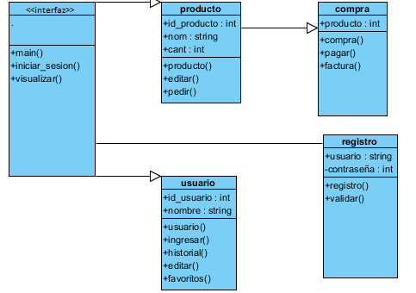
DIAGRAMA DE CLASES.

Slide 16
MOCK-UP

Slide 17
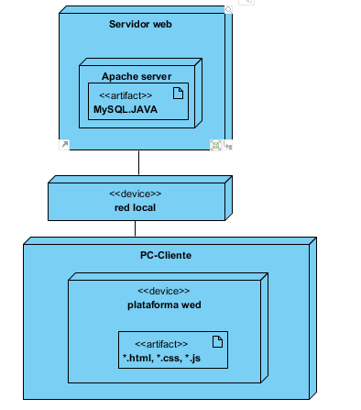
DIAGRAMA DE DESPLIEGUE

